Slide 1
实验（2）

Slide 2
壹
Object类
目录
贰
equals（）和==
叁
重写Object方法
肆
练习

Slide 3
壹
Object类

Slide 4
Object类
Object类定义了所有对象必须具有的状态和行为，主要的方法
public final Class getClass()
获取当前对象所属的类信息，返回Class对象
public String toString()
返回当前对象本身的有关信息，按字符串对象返回
public boolean equals(Object obj)
比较两个对象是否是同一对象，是则返回true
protected Object clone( )
生成当前对象的一个拷贝，并返回这个复制对象
Public int hashCode()
返回该对象的哈希代码值
protected void finalize() throws Throwable
定义回收当前对象时所需完成的资源释放工作
不可以覆盖终结方法，即有final修饰的方法

Slide 5
贰
equals（）和==

Slide 6
equals（）和==
相等和同一的概念
两个对象具有相同的类型，及相同的属性值，则称二者相等(equal)
如果两个引用变量指向的是同一个对象，则称这两个变量(对象)同一(identical)
两个对象同一，则肯定相等
两个对象相等，不一定同一
等号“==” 判断的是这两个对象是否同一

Slide 7
判断两个对象是否相同
public class Test4_7{
public static void main(String args[]){
BankAccount a = new BankAccount("Bob", 123456, 100.00f);
BankAccount b = new BankAccount("Bob", 123456, 100.00f);
if (a == b)
System.out.println("YES");
else
System.out.println("NO");
}
}
此程序运行的结果为“NO”，原因是使用等号“==”判断的是两个对象是否同一，显然a和b是两个对象

Slide 8
判断两个对象是否相同
修改刚才的程序
public class Test4_7{
public static void main(String args[]){
BankAccount a = new BankAccount("Bob", 123456, 100.00f);
BankAccount b = a;
if (a == b)
System.out.println("YES");
else
System.out.println("NO");
}
}
将a所指对象的地址赋给b，因此a与b指向的是同一个对象，a与b同一。输出结果为“YES”

Slide 9
equals（）和==
equals 方法
由于Object是类层次结构中的树根节点，因此所有其他类都继承了equals()方法
Object类中的 equals() 方法的定义如下，可见，也是判断两个对象是否同一
public boolean equals(Object x) {
return this == x;
}

Slide 10
equals（）和==
Object类中equals方法的使用举例
public class EqualsTest{
public static void main(String args[]){
BankAccount a = new BankAccount("Bob", 123456, 100.00f);
BankAccount b = new BankAccount("Bob", 123456, 100.00f);
if (a.equals(b))
System.out.println("YES");
else
System.out.println("NO");
}
}
由于不是同一对象，运行结果仍然是“NO”

Slide 11
equlas方法的重写
要判断两个对象各个属性域的值是否相同，则不能使用从Object类继承来的equals方法，而需要在类声明中对equals方法进行重写
String类中已经重写了Object类的Equals方法，可以判别两个字符串是否内容相同

Slide 12
equlas方法的重写
在BankAccount类中增加equals方法，由于是对Object类中的equals方法进行重写，因此方法定义头必须与Object类中的equals方法完全相同
public boolean equals(Object x) {
if (this.getClass() != x.getClass())
return false;
BankAccount b = (BankAccount) x;
return
((this.getOwnerName().equals(b.getOwnerName()))
&&(this.getAccountNumber() == b.getAccountNumber())
&&(this.getBalance() == b.getBalance()));
}

Slide 13
叁
Object的其他方法重写

Slide 14
toString
getClass
很多函数会调用该方法，显示对象信息。
获取当前对象的Class对象。
hashCode
wait(),notify(),notifyAll()
返回对象的hashCode编码。
多线程应用。
clone
finalize()
系统提供一个浅层的默认拷贝函数。用户可以重写。
用于在对象消亡时执行的方法，重写时候最后一句一定是super.finalize()。应用:对象计数-1,释放资源（用的比较少，因为不确定释放时间）

Slide 15
finalize方法
在对象被垃圾回收器回收之前，系统自动调用对象的finalize方法
如果要覆盖finalize方法，覆盖方法的最后必须调用super.finalize

Slide 16
getClass方法
final 方法，返回一个Class对象，用来代表对象隶属的类
通过Class 对象，你可以查询Class对象的各种信息：比如它的名字，它的基类，它所实现接口的名字等。
void PrintClassName(Object obj) {
System.out.println("The Object's class is " +
obj.getClass().getName());
}

Slide 17
notify、notifyAll、wait方法
final方法，不能覆盖
这三个方法主要用在多线程程序中
Notes:
************************************************************************2006/03/30

Slide 18
Clone方法
根据已存在的对象构造一个新的对象
在根类Object 中被定义为protected，所以需要覆盖为public
实现Cloneable 接口，赋予一个对象被克隆的能力(cloneability)
class MyObject implements Cloneable
{ //…
}

Slide 19
肆
练习题目

Slide 20
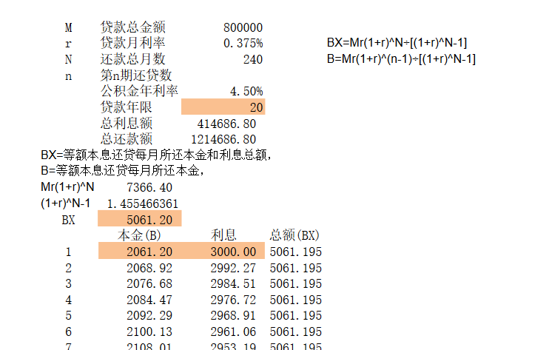
练习题目
请实现以下贷款功能：
不同年限贷款利率。
可以有不同的还款方式：
等额本息
等额本金
按期付息还本：“按期付息还本”即自主决定按月、季度或年等时间间隔还款。（按等额本金还款）
......
可以打印还款计划
可以正常还款：按照还款计划每次还一个份额。
根据已还款情况，计算一次性提前还款需要的金额。
利率变化：根据新利率构造未还款的还款计划。
测试模块功能：
用户选择不同的还款方式，输入贷款金额、年限，如果选择第三约定方式，还需要输入还款间隔月数。
打印还款计划
正常还款
修改利率
打印还款计划

Slide 21
谢谢

